Slide 1
幼兒教育學系 107級 外埠教育參觀
參與學生人數：51人
帶隊教師：吳光名 老師
日期：2017/11/22~24

Slide 2
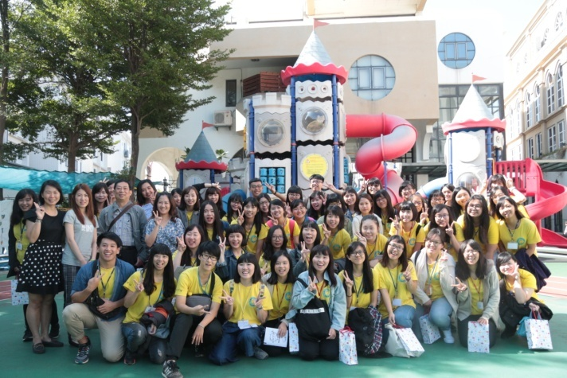
育光親子教育 經典幼兒園
參訪日期：11/22(三) 09：30~11：30

Slide 3
參訪流程
開場
執行長分享
校園參觀
分組校園導覽
教學理念分享
課程介紹
健康脊椎舞體驗
園長分享
問題討論
Q＆A時間
大合照

Slide 4
園所簡介
地址：彰化縣員林市大仁南街122號
課程模式：蒙特梭利+主題式
核心價值：處處關懷、熱愛學習、人見人愛
園所特色：
歐式建築風格
互動式電子白板
不沾手白沙沙坑
重視運動-每間分校皆有操場
重視閱讀-幼兒每天帶書回家閱讀
著重在親子教育
小學模擬教室-提供大班幼兒適應
小學生活

Slide 5
訪談Q＆A
Q1：貴校創立長達二十年，經歷過許多幼教環境的改變，有經歷過那些變動？是如何推展的？
A1：我們有想過哪些教學方式適合孩子，也到國外參訪過，發現蒙梭這套方法很不錯，蒙梭教具有三種好處，一是挫折感低，有自我修正的功能，二是能讓幼兒作息穩定，三是調整情緒，教具皆由個人操作，讓幼而學會自我溝通。除了蒙梭，我們也有加入新課綱的主題課程，角落學習、培養自我生活能力。
Q2：貴校最令人驚艷為科技及設備，請問創園時如何保養及維護？
A2：我們有管理中心，專門做行政及設備上的修繕，只要在網路上填需要修繕的設備，就會請相關人員做檢查。

Slide 6
Q3：請問教室中的電子白板是在什麼時候使用？
A3：沒有一定，看教學需要，有些會利用遊戲教學，有時候講故事也會用電子白板，因為有些書太小，怕幼兒看不到，不過考量幼兒的視力，基本上不太常使用。
Q4：參訪時，看到外師上課時幼教老師有用英文對話，想請問老師有另外上英文課程？
A4：老師基本上是跟孩子一樣，從課堂中學習英文，日積月累培養出來的，是一種環境的氛圍，久而久之就會說了！工作也是一種學習！

Slide 7
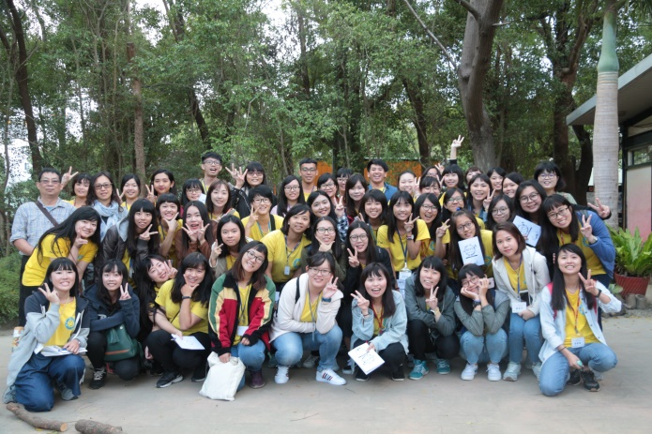
善美真幼兒園
參訪日期：11/22(三) 14：00~16：00

Slide 8
參訪流程
校園參觀
校園導覽＆解說
園方簡介
課程介紹
理念分享
問題討論
Q＆A時間
大合照
歌謠吟唱體驗

Slide 9
園所簡介
地址：台中市西屯區台灣大道四段1966號
課程模式：華德福教育
園所特色：
生機飲食-餐點為全素食
自然教育-以自然環境激發孩子的成長
教室內的教具皆為自然素材
漂流木做成的遊具
園所內有孩子的菜圃及家長一起參與製作的柴燒窯
孩子跟著季節過生活(過節
也以中國的傳統節慶為主)

Slide 10
訪談Q＆A
Q1：關於學校的活動，想請問是每個家庭都要參與嗎?那參與的家長們對此的反應與實踐狀況如何呢?
A1:我們希望家長可以一起工作，因為教育不是只有老師的事，但家長對於這部分相對較不理解，所以要依賴老師的專業。我們希望幼兒父母都能參與，但不會勉強，家長參與的部分主要是要扮演好父母的角色，培養幼兒在情感方面的發展，因為我們希望無論是在環境還是生活上都要兼顧到。
Q2:什麼是家校合作推動的契機，是由家長開始推動還是校方?
A2:我們在幼兒入學前都會有說明會，因為我們想將理念及其他事項讓家長知道。在平常生活的方面，不管是課程、工作坊、健康手作還是市集……等，我們都是讓家長可以自由參與，再來還有人智學醫生的健康照護方面、蔬食飲食也都是與家長有共識。

Slide 11
Q3:我們在網站上有看到優律思美課程，想請問這個課程主要是在進行什麼?學校有嗎?
A3:這個課程主要是在說人與空間的工作課程、儀態上面的滋養，在台灣這方面的師資尚未齊全，但是我們有家長有這方面的專業，所以會來園所進行週期性的身體互動、身體語言……等的教學。
Q4:我們在校園內有看到狗狗，想請問學校會養動物嗎?
A4:我們在不同校區有不同的動物，我們這邊有狗狗來福，有時候還會看見松鼠。
Q5:想請問學校內有特殊生嗎?那要怎麼處理特殊生的狀況?
A5:有，我們大部分稱特殊生為班級的禮物，之前有一位氣切的孩子，其他小孩都會幫忙照顧他，我們也會用美好的故事、正向的圖像來迎接他，稱他為天使。

Slide 12
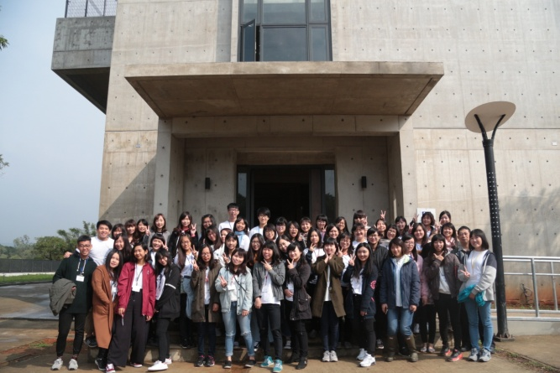
諾瓦小學暨幼兒園
參訪日期：11/23(四) 09：30~11：30

Slide 13
園所簡介
地址：桃園市龍潭區渴望路660巷50弄1號
課程模式：主題式教學
園所特色：
梯田式教室，教室有大片落地窗、整面牆的黑板
自然生態與環境保護為教育目標
利用網路搜尋資料
用旅行的方式參觀、學習
沒有鐘聲、沒有課本

Slide 14
參訪流程
課程分享
課程分享-迷你木工廠(中班)
校園參觀
校園導覽＆解說
問題討論
Q＆A時間
諾瓦故事館-創校20周年展
創辦人理念分享

Slide 15
訪談Q＆A
Q1：請問有接實習生嗎？
A1：我們從沒接過實習生，而且沒有打算要接，因為老師工作量大，如果還要帶實習生，恐怕會負荷不了。
Q2：貴園所選擇台灣較陌生的教學模式，過程中必定有孤獨或不被接納的時候，請問是什麼動力讓諾瓦堅持下去的？
A2：因為是對的，所以一定要做，一定要堅持！教育是良心事業，尤其是幼兒園。
Q3：像諾瓦這種體制外的學校，沒有使用課本，會不會擔心程度較一般學生落後？升學怎麼辦？（以英文此科目來說）
A3：英文是獨立的，外師的英文課只是點綴，上英文課唯一的目的就是＂讓孩子對英文產生興趣＂。

Slide 16
Q4：請問家長和老師有什麼溝通管道？家長在學校扮演著什麼角色？
A4：家長就是家長，沒有其他角色，會互相尊重，但不會特別刻意辦活動來慶祝家長的節日。溝通管道就一般的學校差不多，如果說要訪談，我們會覺得浪費時間，沒這個必要。
Q5：國小和幼兒園都是一班兩個老師，請問是一直以來就這樣安排，還是經過改變？
A5：任何東西都是修正的，像鑽石一樣。很多想法都是隨時提出、閒聊來的。
Q6：創辦人說要把好的東西教給孩子，那請問如何定義「好」？
A6：我也不知道什麼是好的，所以先把壞的挑出來，剩下的就是好的！失敗的理由先克服、排除掉，其餘就是成功的關鍵！

